Slide 1
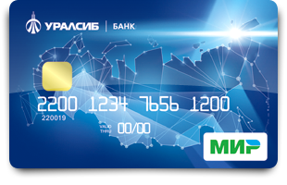


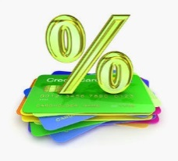
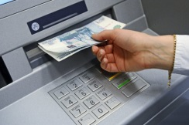
Уважаемые коллеги! Просим обратить внимание при использовании карты «МИР» банка «УРАЛСИБ»
Обращаем Ваше внимание, что просмотр баланса в сторонних банкоматах
(кроме «УРАЛСИБ») платный – 30 руб. за операцию. Рекомендуем установить
Интернет-банк / Мобильный банк, подключить SMS-сервис, чтобы
всегда быть в курсе об остатке денежных средств на карте!
Расплачиваясь картой за товары и услуги, Вы получаете бонусы в размере 1%
на мобильный телефон.
Льготное Sms-оповещение (первые 2 месяца -бесплатно, в дальнейшем - 39 руб. в месяц)
Дополнительный накопительный счет со ставкой
5 % годовых.
Отсутствует комиссия за выпуск, переоформление и обслуживание карты.
Бесплатное снятие наличных с карты в любых банкоматах на территории РФ.
Профком сотрудников

